Slide 1

ĐỒ ÁN 3
K-nearest Neighbor
Nhóm:
Nguyễn Văn Tây 17110220
Trần Nguyên Tài 17110217
GVHD : TS. Lê Văn Vinh

Slide 2
Nội dung chính
Cơ Sở lý thuyết
Demo
Kết Luận
Lời cảm ơn

Slide 3
Cơ sở lý thuyết
Insert the title of your subtitle Here

Slide 4
Machine Learning là gì
Machine learning là khoa học (và nghệ thuật) lập trình máy tính để chúng có thể
học từ dữ liệu.

Slide 5
Phân loại Machine learning
Có hoạt động đơn giản bằng cách so sánh các điểm dữ liệu mới với các điểm dữ liệu đã biết hay thay vào đó là phát hiện các mẫu trong dữ liệu đào tạo và xây dựng mô hình ự đoán
Có được đào tạo với sự giám sát của con người hay không
Có thể học tăng dần một cách nhanh chóng hay không.
Option A
Option B
Option C

Slide 6
K-Nearest Neighbor
Thuộc nhóm supervise-learning

Slide 7


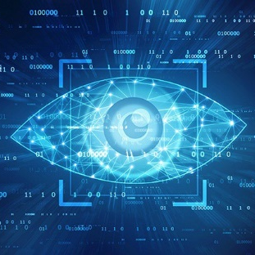
Sơ Lược về thuật toán
K-nearest neighbor là một trong những thuật toán supervised-learning đơn giản nhất
K-nearest neighbor có thể áp dụng được vào cả hai loại của bài toán Supervised learning là Classification và Regression
KNN còn được gọi là một thuật toán Instance-based hay Memory-based learning.

Slide 8
Các khái niệm liên quan
Insert the title of your subtitle Here
Chuẩn Hóa dữ liệu
Bộ dữ liệu Iris
Khoản cách vector
.
Phương pháp đánh giá
Training và test sets
.

Slide 9
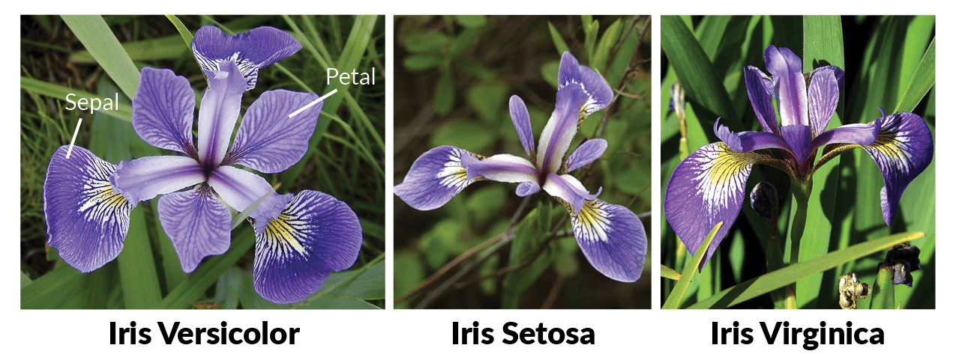
Bộ dư liệu Iris
Iris Versicolor
Gồm 150 dữ liệu liên quan đến 3 loại hoa
Iris Setosa
Iris Virginica

Slide 10
Demo

Slide 11
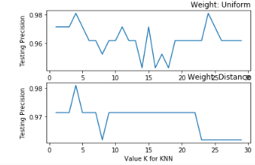
Kết Quả

Slide 12
Ưu điểm
Sự hiểu biết về thuật toán KNN cơ bản tương đối tốt.
Làm quen với Iris flower dataset.
Từ những gì đã làm được, từ đó hiểu biết thêm về AI, ứng dụng của của ML vào đời sống công nghệ hiện đại.

Slide 13
Nhược điểm
Thuật toán phụ thuộc nhiều vào hệ số K.
Chưa thự sự hiểu hết về bài toán
Kết quả đưa ra có sự thay đổi (vì các điểm xét lấy ngẫu nhiên).

Slide 14
Lời cảm ơn

Slide 15
Nhóm xin gởi lời cảm ơn đến thầy đã hướng dẫn và cung cấp tài liệu tận tình để nhóm hoàn thành đồ án này

Slide 16
Thank you for watching

